Slide 1
트럼프 2기의 충격과 한국의 대응:
단기, 중기, 장기
www.keunlee.com
한국경제학회 회장, 중앙대 석학교수; 서울대 명예교수
(사) 경제추격연구소 이사장; 전 국민경제자문회의 부의장
1

Slide 2
1. 한국경제, 성장의 벽에 처한 것인가?
두가지 벽과 한가지 추세

Slide 3
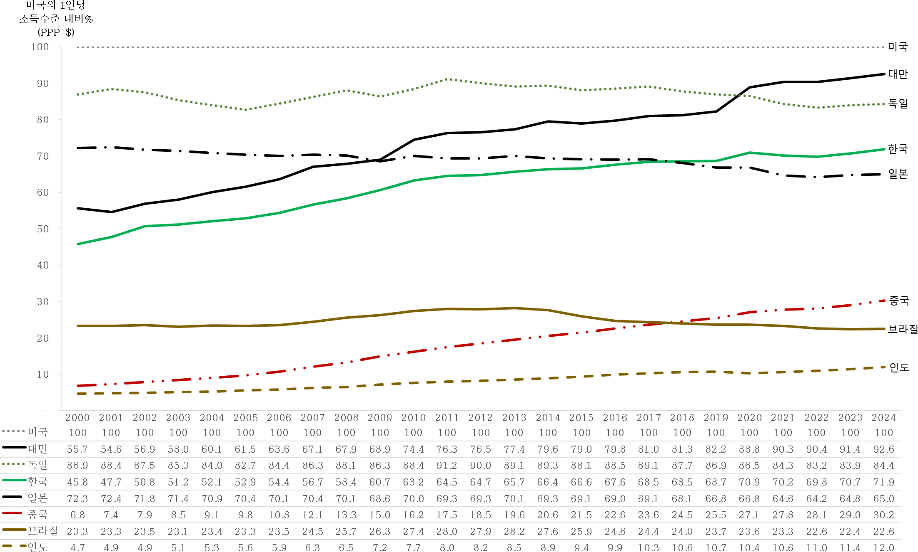
한국경제의 두가지 벽 + 한가지 추세
미국 대비 일인당 소득수준 추이: 한국은 70%내외라는 벽, 대만은 90% 도달
한국과 일본은 미국 대비 70% 내외 수준에 아직도 머무르고 있는 반면,
독일과 대만은 모두 85%대를 넘어섰다. 대만의1인당 소득은 2021년 미국대비 90.3%
=> 90%대를 돌파하여, 70%대인 한국과 20%포인트 이상 차이

Slide 4
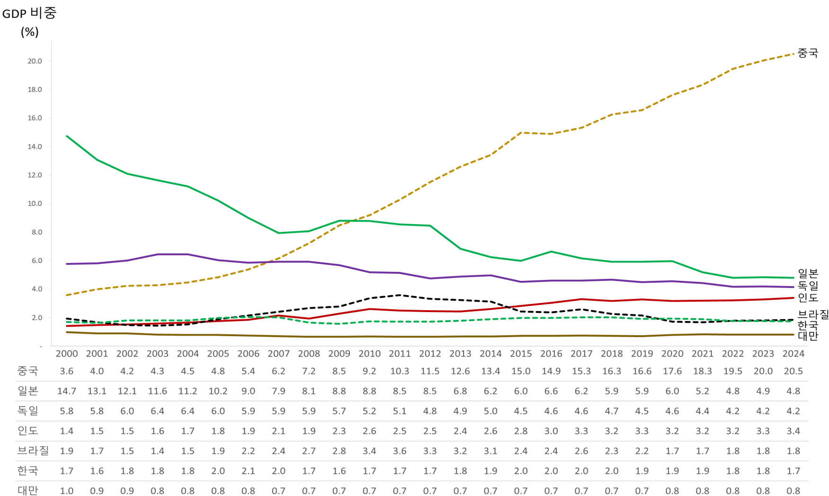
세계 GDP에서 비중: 한국 다시 2%밑으로, 12위로 하락:
2%를 못 넘는 1.8%로 한국의 순위는 2020년 10위에서 12위로 2단계 하락:
미국 중국 일본 독일 영국 인도 프랑스 캐나다 이태리 브라질 러시아 다음
러시아와 브라질이, 다시 한국을 추월; 각각 10위, 11위; 인도는 2022년 3.2%
세계 6대국.

Slide 5
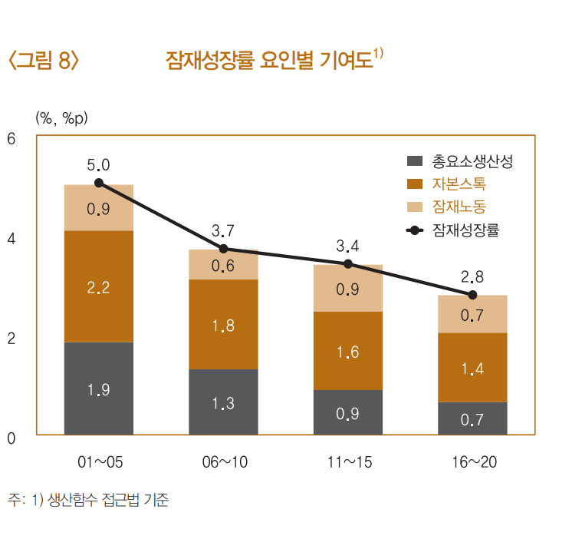
1가지 추세 =잠재성장율의 5년마다 1%P씩 하락 = 한국경제의 회색 코뿔소
회색코뿔소가 온다 (미셀부커) = 다가올 가능성이 높고 빤히 보이는 위험 (불랙 스완과 반대 = 금융위기):
여러 나라 감소하나 한국 감소 속도 빠르고,
미국은 2%대에서 상향반전; 독일도 허르츠 개혁 (유연성)으로 반전 사례 있음

Slide 6
2. 트럼프 2기의 충격에 대한 전략적 사고와 대응

Slide 7
트럼프 2기 시대
■트럼프 2기 집권의 의미
• 트럼프의 대통령 재선은 8년전 그의 당선이 미국 정치의 일시적 일탈이 아니라 강건한 새로운 추세의 일환임을 의미
• 트럼프 1기가 탈세계화 시대를 열었다면 트럼프 2기는 탈세계화에 더해 글로벌 자유주의의 종언을 의미
• 바이든은 다양성, 포용성, 공정성 등 소위 정치적으로 올바른 (politically correct)한
가치 중심의 자유주의 질서를 재건 시도 ; 미국시민들에 의해 거부 당함
즉, 경제적 자유주의는 중국만 덕 보게 하여 미국은 러스트 벨트화 하고, 성적 인종적 소수성에 대한 고려 덕에 미국 전통사회와 가치는 무너지고 있다는 인식 팽배
■트럼프 2기 정책 기조
• 대외관계: 손익 계산 중심의 노골적 거래주의 (transactionalism)
- 바이든은 유럽과의 제휴의 공고화로 대 중국 전선을 형성했다면
- 트럼프는 오직 미국만의 이익을 강조하면서 유럽이 방위비 부담을 증가하지 않으면 나토도 탈퇴하겠다고 함
러시아는 유럽의 걱정거리이지 미국이 이에 돈을 쓸필요는 없다는 입장
• 경제정책: 미국 산업과 일자리 중심의 보호무역 주의
- 관세를 매기면 미국에 투자하는데 무엇하러 보조금을 주느냐 하면서
바이든의 IRA 법 폐지 입장
- 모든 나라에게 10% 보편 관세를 매기고 중국에는 최대 60%
- 북미자유무역협정을 한 이웃 캐나다 멕시코까지 추가 관세를 매겨서 여기에 투자한 미국 기업들의 귀환(리쇼어링)을 촉구

Slide 8
트럼피즘의 근본 모순
= MAGA vs. 대 중국 견제:
MAGA => EU와 미국의 갈등과 분리
(유럽: 경제보복과 독자 안보 및 다른 가치 (DEI + 환경)
반면에 유럽의 협조 없이 대 중국 전선 유지 곤란
미국의 더블 디커플링 (from China & EU)
구도: 천하양분 -> 천하3분 (US, EU, China+BRICs):
중국과 EU은 대미 관세 보복을 언급했던 유일한 대국

Slide 9
Size of the Big 3 in 3극 체제
EU (17.6%)
(ROW 38.7%)
China (27.6%):
19.2 Tri; $
EU (28.7%):
20.0 T. $
US (26.8%)
China (16.9%)
US (43.8%):
30.5 tril. $
World GDP: 113.8 trillion USD
한국은 이 big 3 모두와 자유무역 체결한 유일한 나라

Slide 10
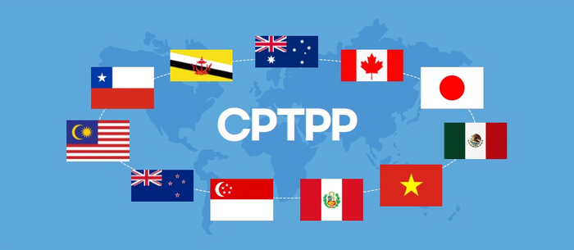
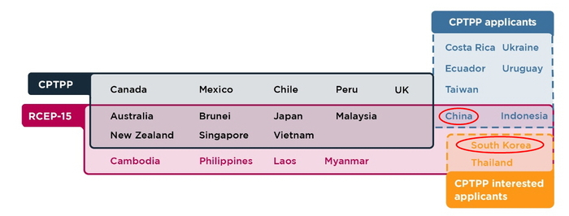
미중 양극 체제에서 미중유럽 3극 체제로?:
생산은 차이나 플러스 one -> 시장은 US plus one:
2) 다자체제는 Minus US도 가능?
EU도 중국과의 포괄적 투자협정 재개 검토, CPTPP 가입 검토 시작
3) 중요성 재 부각 = CPTPP (환태평양 경제동반자 협정): 공급망 재편 중요성
미국 주도로 창설 후, 트럼프1기 때 탈퇴);
한국 가입 서둘러야 (이미, 인도네시아, 중국, 대만, 코스타리카, 우크라이나, 가입신청)
Cf) 3극에 안들어간 나라: 영국, 호주, 한국, 일본, 대만, 인도, 멕시코

Slide 11
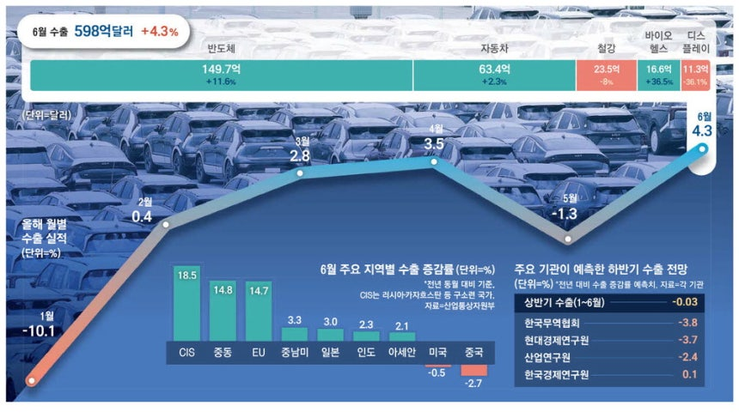
미국과 중국 향 수출 감소;
유럽연합(EU), 중동, 독립국가연합(CIS) 향 수출 크게 증가

Slide 12
시장 및 생산 입지 다각화 필요성과 유럽의 역할 증대
1) 미국 시장 평가:
최근 미국의 보편적 관세 및 상호 관세 부과로 미국시장의 상대적 매력도가 떨어지고,
공략도 어려워지고 있다.
2) 다변화 전략이 요구되는 바, 그 우선적 대상 지역으로 EU (혹은 유럽시장) 시장을 콕 찍어서
심층적 공략 전략 수립이 요구된다.
서유럽 혹은 EU는 그 GDP크기가 미국에 이어서 중국과 비슷한 크기의 3대 시장의 하나이고 여전히 개방도가 크고 한국제품에 대한 수용도도 최근 급증하고 있다 (예, 화장품, 식품, 가전, 자동차 등).
무역량으로만 보면 미국보다 더 크다. 즉, 미국을 대체할 시장으로서 EU가 다시 급부상하고 있으며
최근 한국의 수출 현상으로 보면, 대미, 대중은 감소하는 반면 유럽은 급증하고 있다. 중동, 남미도 증가세이나, 시장 크기 면에서 비교가 안된다.
3) 단 EU는 여러 국가의 연합이라 국가별 시장 특성 차이가 존재하는 것이 거래비용을 높이는 요인. 반면에서 대 중국 관세등으로 중국 견제 시작 –한국에게 기회
최근 다양한 보호주의적 규제도 (친환경 규제 포함) 새로이 출현
유럽 지역을 집중적 심층적으로 분석하여 산업별 /기업 별 전략 수립 필요

Slide 13
한일: 경쟁관계에서 보완관계로 -> 한일 FTA
한중: 보완관계에서 경쟁관계로
1) 한국 · 일본은 미국 주도의 공급망 재편에 있어 필수적인 파트너
트럼프 시대는 한국 ·일본 기업에게 좋은 기회로 다가올 수 있음
양국은 FTA 체결로 새로운 전기 마련 필요:
이미 RCEP으로 양국간에 제조업 부분은 많이 자유화되었으나, 보다 심층적 차원에서 보완성 많음
예) 일본의 자동차 외에 가전, 조선, 등 조립 산업 몰락으로 한국의 최종조립과 일본의 소부장 사이 보완성 확대
IT 서비스에서도 일본의 자체 Big Tech 부재로 외국 플랫폼 기업에게 개방성 높음
3) 한국과 일본은 이미 서로에게 중요한 무역상대임에도 과거사 기인한 불확실성의 존재 (이승훈 2025)
  2019년 일본의 한국에 대한 반도체 소재 수출 규제
  한국의 일본상품 불매운동 (No Japan 운동)
4) 향후 방향
  경제와 별개의 문제로 접근해야 함
  과거사 문제가 경제의 영역에 오지 않도록 제도적 장치 마련 필요
  양국 모두 국내정치에 사용되는 것은 지양되어야 함

Slide 14
중국의 혁신생태계 성장과 새로운 중국 활용법
중국은 한국의 최대 수출국이었으나, 최근 몇 년간 총 수출액은 정체 내지 감소 경향이고,
대미 수출의 증가에 따라 대중 수출이 차지하는 비중은 20% 밑으로 떨어져 미국에 이은 2위
2) 이런 변화의 3가지 원인
첫째, 중국시장에서 중국기업의 경쟁력 상승에 따라 한국제품의 상대적 약화,
둘째, 중국기업들이 과거 수입하던 중간재를 자국산화,
셋쩨, 미국의 대중 관세 -> 중국의 대미 수출 감소-> 한국으로부터 수입구매 감소
3) 중국을 활용하는 3 사례
테슬라가 Made in China제품을 제3국 시장에 수출하는 방식
기아차도 중국 시장에서 경쟁에서 밀리자 중국산차를 제3국에 수출하는 방식으로 활로
최근 LG는 중저급 소비재시장을 중국기업에게 내줄 수 없다는 판단하에, 중국기업과 공동개발 및 중국기업 생산 후 (소위 JDM) LG브랜드로 제3국에 수출하는 비즈니스모델 시도
4) 새 중국 활용법 .
즉, 과거 및 한중 교류 초기에 한국기업은 중국을 저임노동 활용한 저급재화의 생산기지로 활용
이제 중국의 혁신생태계가 보다 높은 효율성을 담보해주는 수준으로 발전함에 따라,
생산 및 R&D 기지로서의 역할 가능 (품목에 따라 투자아닌 OEM모델 아직도 유효)
중국내 제조 후 제 3국 수출 및 중국내 개발/제조 후 제3국 수출이라는 새로운 비즈니스 모델

Slide 15
트럼프 1기와 2기의 한국에의 영향 차이
B. 1기와 2기의 근본적 차이
트럼프 1기와 바이든 시기
대중국 관세만 부과; 동남아 통한 우회 수출 발생:
중국과 경쟁하는 재미 한국기업 매출 및 대미 수출 증가 ;
중국 수출/생산에 들어가는 한국의 대 중국 수출 일정 유지
일본은 별 혜택 못봄: 중국과 직접적 경쟁관계 약함
트럼프 2기:
미국은 우회수출 대책 차원에서 모든 나라 대상 보편 관세
즉 한국에도 관세 부가
+ 대미 투자 유도 및 미국기업 보호 위한 품목별 관세
(특히 자동차 등 품목 관세)
한국의 대미 수출 감소 + 재미 한국 생산 증가
- -> 미국 발 산업 공동화; 예) 현대차

Slide 16
■■한국 산업과 기업들의 대응 양상
• 탈중국:
한국기업들은 사드 사태 이전인 2010년대부터 중국기업의 경쟁력 상승과 임금상승으로 서서히 탈중국.
이 추세는 사드사태 이후 더 확대,
- 트럼프 1기시 미국의 대중 견제 환경하에서 서방보다 신속히 탈중국
한국이 수출하던 중간재를 중국이 국산화함에 따라 대중국 무역이 적자로
- 대미 무역 규모가 대중 무역 규모에 근접
대중국 적자의 10배 내외의 경상수지 흑자를 미국에서 보고 있다.
• 입 미국 = 대 미국 투자 급증
한국은 유럽전체가 한 투자보다 더 많은 투자를 미국에 하면서 최대 대미 투자국 등극
대미 수출이 늘어난 것은 미국에 공장을 짓고 투자를 하다보니 거기에 소요되는 중간재 등 각종 동반 수출이 늘어난 것
- 그런데 이제 다시 이렇게 늘어난 대미흑자 및 관세를 걱정해야 할 상황

Slide 17
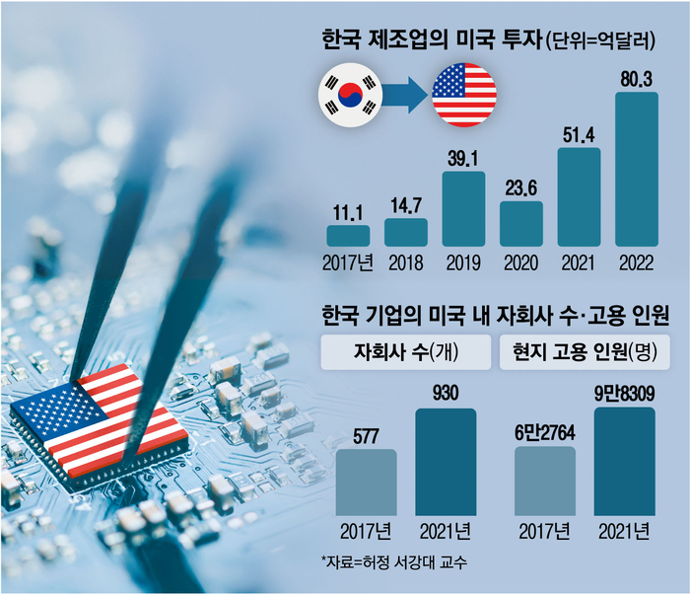
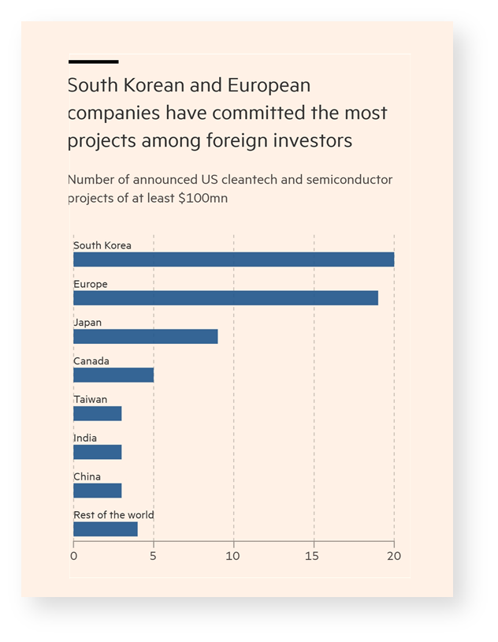
한국은 대미 최대 투자자

Slide 18
미국발 일반/상호 관세 영향과 대응
1
정부 차원 대응 전략: 추후 상세 협의 중요: 투자액, 방식, 이익 배분 등
  각종 (비) 관세 장벽 협의, 소고기 연령; 쌀 수입관세; 법인CEO형사 처벌; 망 사용료 서비스 시장 추가 개방 등등
  대내: 각종 금융 및 기타 지원; 단기적으로 평가 절하 더 용인필요?
2
국민 경제와 기업 차원: ( 생산입지) 차이나 플러스 원 -> (시장) US plus one ; minus US
  1기와 달리, 한국의 대미 수출 감소 + 재미 한국 생산 증가 ->미국발 공동화
  비 미국 시장, 특히 유럽시장 중요: 한-EU FTA 활용; 중국시장 재 활용
  국내로의 리쇼어링: 대한국 관세가 대 중, 동남아 보다 낮음;
3
기업 차원 1: 단/중/장기 공급망 재편/재조정: 화두= 미국 시장용을 어디에서 생산할것인가
  현재로서, 동남아 생산은 유럽으로, 멕시코/캐나다 산은 미국으로 (USMCA아직 유효: 역내생산만 충족되면 0%관세)
  미국에 이미 투자한 기업은 OK; 신규투자는 늦었다 (관세로 미국은 고비용); 단 셀트론 같은 M&A는 오케이
4
기업 차원 2: 가격 전가, 다변화, 혁신
기업 내 이전 가격; eg. 동남아 산 생산비에 본사 마진 붙이지 말고 바로 미국 수출;
- 일부는 소매가격에 반영할 수 밖에
2) 직접 소매하지 않는 B2B 기업은 (OEM, ODM) 다른 사정; 고객기업과 가격 협상의 문제(반반 부담?)

Slide 19
미중 사이 낀 구도 -> 미, 중 각각 대처해야 하는 구도
■한국의 입장에서 본 현 상황에 대한 판단
• 미중 갈등의 득실: 미중 갈등 상황의 이해득실 계산에서 점점 득보다 실이 커지는 상황
- 미중 사이에 끼여서 기회요인과 위협요인이라는 이해 득실을 따지는 구도 속에서,
일부 기업들은 오히려 이득 보기도 하였으나 (예. 배터리 기업의 IRA 혜택)
이제 점점 비용이나 손실 부분이 커지고 있음
※ LG엔솔은 이제 IRA보조금을 빼면 순 손실로 전환
미중 사이 낀 구도에서 미국 및 중국을 각각 대응하여야 하는 구도로 전환
• 미국 쇼크 (미국발 공동화):
- 미국내 공장 완성으로 관세에 대한 대응은 가능하나
- 대미 흑자를 줄이기 위해서는 미국 물량늘리고, 한국산 물량을 축소해야
이는 국내산 물량 주문을 줄인다는 의미에서 산업 공동화
• 중국 쇼크 (중국발 공동화)
- 중국의 내수 침체로 공급과잉된 저가 물량들이 주변국으로 들어옴
- 철강 석유화학 제품 등에서 한국 공장 가동율 축소
※ 포스코는 24년 12월 제1선재공장 가동 중단
- 이는 한국의 산업 지역이 과거 미국처럼 러스트 벨트화하는 공동화

Slide 20
한국이 처한 3개의 공동화
1
미국발 공동화: 트럼프 이후 미국내 투자 생산 증가; 국내 생산 수출감소
  트럼프 2기 관세 부과: eg) 현대차: 멕시코 공장 없고, 미국에 신공장 완성
대미 흑자도 고려하여, 국내 생산 수출 줄이고, 미국내 생산 판매 증가 가능성
2
중국 발 공동화
  중국의 소비 둔화. 공급 과잉으로 밀어내기 수출 증가
  철강, 석유화학, 등 모든 제품 해당 : 국내 산업 기반 붕괴 가능성:
  미국 식 러스트 벨트 화
3
인구 감소 고령화로 인한 국내발 공동화
  노동력 감소 및 노령화로 잠재성장율 하락
  소비도 영향 받고, 지방부터 공동화
  + 노란봉투법, 2차상법 개정

Slide 21
3. 3대 공동화와 정부의 역할

Slide 22
3 대 공동화에 대체하는 정부의 역할
■■대응의 핵심 주체인 정부의 역할에 대한 새 인식
• 정부 정책 대응의 중요성
- 산업공동화는 기업들 차원에서는 미국발 중국발 쇼크에 대응하는 최적 선택의 결과
- 그러나 그 결과인 산업공동화는 국민경제적 차원에서는 바람직하지 않음
기업과 국민경제 (국민의 삶) 간에 decoupling 심화
정부과 이 갭을 메꾸어 주어야: 즉, 정부의 핵심 역할로 대두
• 국민, 기업, 사회의 역량을 높이는 Enabling State(역량 증진형 국가) 필요
- 국가유형의 이전
발전국가 –> 복지국가 –> 역량증진 국가 (Schumpeterian Workfare state)
복지국가는 그 경직성으로 인해 재정적자를 낳는 부작용
개별 경제주체의 역량을 스스로 일자리를 확보할 수 있게 도와주어서
국가 재정에 대한 의존도 줄여야

Slide 23
• 한국형 신 산업정책
- 한국은 현재 패권국인 미국과도 다르고 아직 추격국인 중국과도 다르기에
미중과는 다른 정책 개념/목표 및 우선순위 설정 필요;
- 경제적‧비경제적 수단을 총 동원하는 미국식 ‘경제안보’ 추구는 한국에게 최적 아닐 수;
※ AI나 반도체가 미국에게는 경제안보/기술 패권의 영역; 한국에게는 산업경쟁력 유지영역
독일과 같이 국가간 연대와 협력에 기반한 ‘기술주권확보’ 개념이 더 적절
-- 한국적 경제안보’ 라는 개념을 쓴다면, 러-우 전쟁 이후 급부상한 방위 산업을,
신성장 동력으로 삼는 동시에 ‘군사 안보＇역량도 강화되는 효과 노리는 것이 적절;
- 반면, 미국이나 독일 (혹은 중국의 일부) 기술과의 기술격차를 줄이기 위한
‘미래 성장산업과 기술의 육성’에 선택과 집중 여전히 필요
- 한국의 핵심역량은 전략적 가치가 있는 기술제품을 제조할 수 있는 역량이기에
이를 최대한 잘하는 식의 방향이 맞고, 그 핵심은 공급망의 안전성이고 내재화
- 즉 세가지 공동화 문제도 이런 차원에서 인식 가능

Slide 24
정책 제안의 대강
• 산업 공동화 대책
- 미국발 공동화: 미국에 대해서, 한국의 무역 흑자는 대미투자에 따른 것임을 설명;
한국발 수출 물량을 정당화하는 한편, 소부장 중심의 국내가치사슬 더 효율화 필요
미국 외 시장으로 다각화 노력 (유럽, 동남아 등)
- 중국산 덤핑에 대해서는 상계관세, 환경규제, 금전적 지원 세가지 선택 존재
- 중국산 중간재의 국내수요 기업과 국내 경쟁 생산자 간의 조정역할을 정부가 해야
※ 인도는 중국산 철강에 최대 25% 관세를 부과하면서, 수요기업에게 자국산 철강을 일정 가격으로 공급 약속.
- 국산 친황경적 제품에 대한 지원 필요
※ 사례 : 포스코퓨처엠의 흑연:
-- 포스코퓨처엠의 인조 ㎏당 4달러대 ; 중국산 천연흑연은 2.9달러.
(전량 중국산에 의존하는 구형 흑연 대신 제철 과정에서 나오는 부산물로 인조흑연 제조;
하지만 가공 비용에 전기요금 등이 추가; 천연흑연보다도 약 30% 더 비싸).
중국은 천연흑연의 원료인 구형 흑연 수출을 통제 동시에 자국 흑연업체에 보조금 지급.
• 부의 공동화: 중소기업 상속세 조정 필요
- 한국 주식시장 저평가 문제도 상속세에서 비롯된 측면; ※ 기업 오너들은 상속세 걱정에 주가 상승 선호 않음
• 인구 공동화:
- 출산율 제고는 시간 걸리기에 우선 여성고용율 제고 등 고용율 높여야
- 고용율/생산성 제고, 외국인 인력 수업, 자동화/스마트 라는 세가지를 적절한 비중과 속도로 추진

Slide 25
4. 중장기적 대응 = 한국자본주의 개혁
한국: 동아시아 기적의 종언과 영미식으로 수렴:
영미식으로 수렴 vs. 동아시아자본주의 2.0

Slide 26
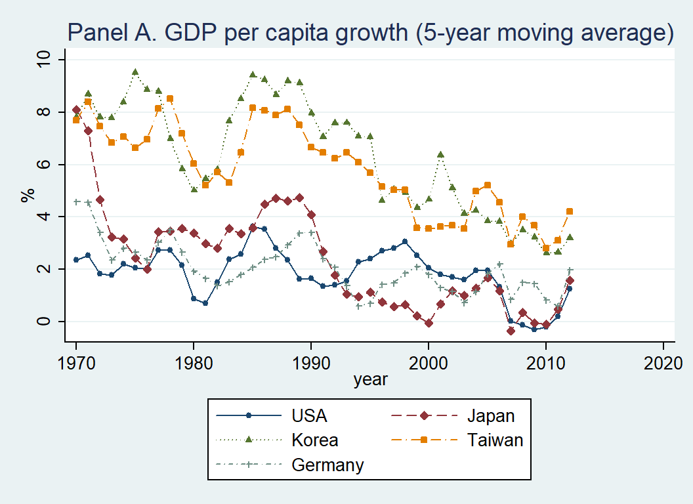
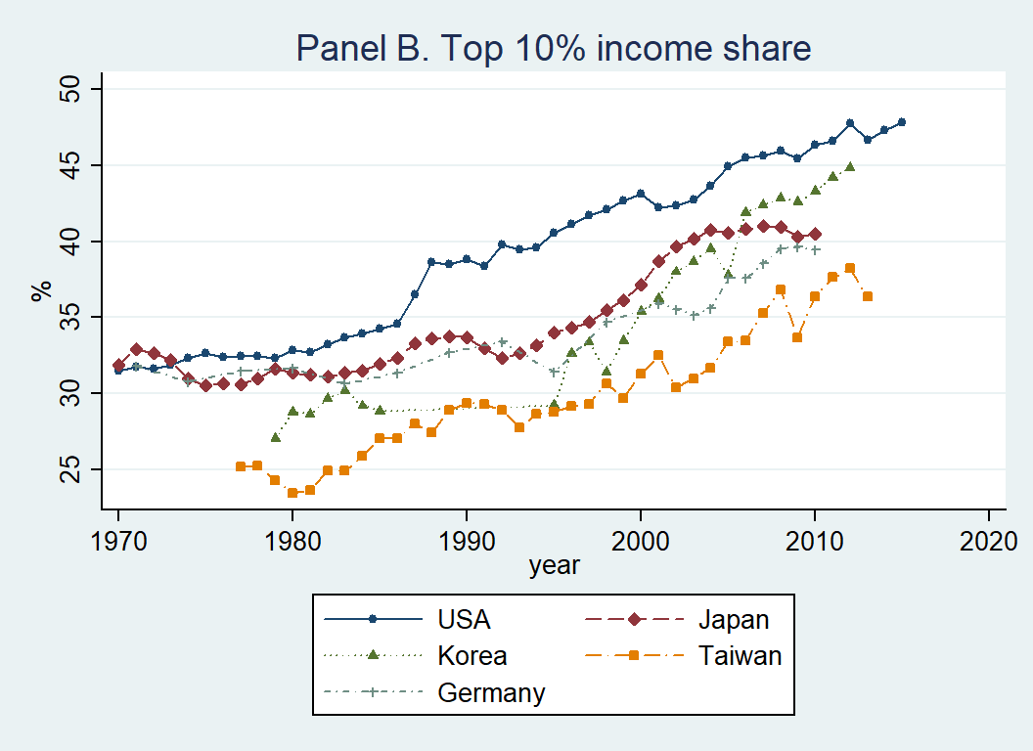
성장 저하 + 분배 악화: 동아시아 기적 종언- > East Asian convergence to US: in terms of slower growth and rising inequality.(Lee & Shin 2021)
Source: Drawn by the authors using data from PWT 9.0 and the World Wealth and Income Database

Slide 27
자본주의의 다양성/ 제 유형 (1955-2009)
Period | Group 1 (CME like) |  | Group 2 (MME like) | Group 3 (LME like) | Group 4 (East Asia like)
1955–1959 | 북구형 자본주의 |  | 대륙/ 혼합자본주의 | 영미식/자유방임 | 동아시아형
1960–1964 | US |  |  |  | Japan
1965–1969 | US |  |  |  | Japan
1970–1974 | Japan US
1975–1979 | Japan US |  |  | Canada | Taiwan
1980–1984 | Australia Denmark Japan US |  | France Germany Ireland Italy | Canada | Korea Taiwan
1985–1989 | Australia Denmark Japan New Zealand |  | France Germany Ireland Italy Netherlands Spain | Canada US | Taiwan
1990–1994 | Australia Denmark Germany Japan Netherlands New Zealand |  | France Ireland Italy Spain | Canada UK US | Taiwan
1995–1999 | Australia Denmark Japan Korea Netherlands New Zealand Norway Sweden |  | France Germany Italy Spain | Canada UK US | Finland Taiwan
2000–2004 | Australia Denmark Finland Ireland Korea Netherlands New Zealand Norway Sweden Taiwan |  | France Italy Spain | Canada Germany Japan UK US
2005–2009 | Australia Denmark Finland Netherlands New Zealand Norway Sweden Taiwan |  | France Italy Spain | Canada Germany Ireland Japan Korea UK US
Average of variables for each group
GDP growth (%) |  | 2.19 | 1.79 | 1.39 | 6.83
Employment (%) |  | 59.90 | 47.05 | 59.27 | 59.54
Top 10% share (%) |  | 29.89 | 31.88 | 39.50 | 28.47
 |  | Good growth, low inequality, high jobs | All in middle | Low growth /High Inequality | High growth Low Inequality

Slide 28
Korea After the 1997 crisis, Decline of Fixed Investment
→ The root of slow growth: investment rate reduced by 5%P (35-40% → 30-35%)

Slide 29
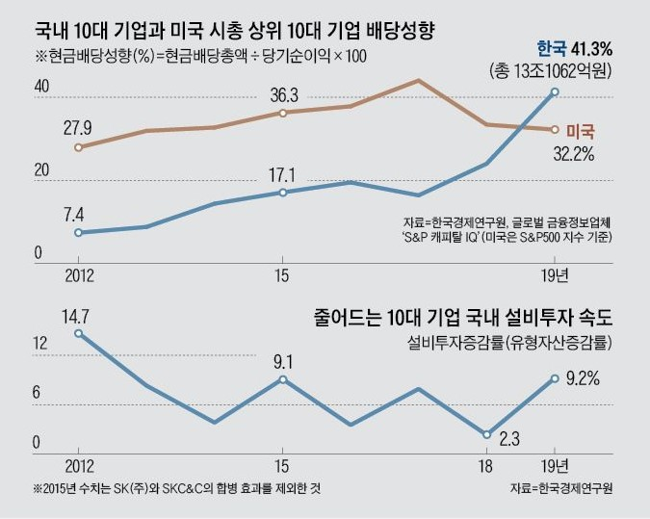
High Foreign share -> more dividends -> low investment
=> Anglo-Saxon Capitalism
Dividend ratio in top 10 Korean > US firm:
higher than 40% in 2019
=> 2가지 과속: 최저임금, 배당

Slide 30
금융화 Financialization ->불평등 Inequality?
Financial development = promotes economic growth :
-- (King and Levine, 1993; La Porta, et al 2002; Beck, et al Loayza, 2000).
But, global financial crisis and rising inequality
➔ dominance of the financial sector not always good for the economy.
Financialization : increasing dominance of the financial sector and its globalization, including excessive dividends payment.
Some literatures: financialization -> inequality
- (Hacker & Pierson, 2010; Lin & Tomaskovic-Devey, 2013; Godechot, 2012; Kus, 2012).
-- Using domestic aspects of financialization and conventional econometrics

Slide 31
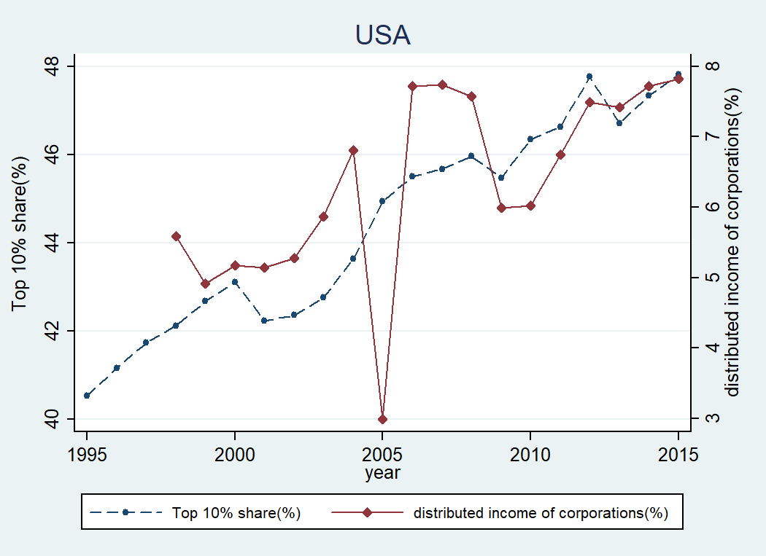
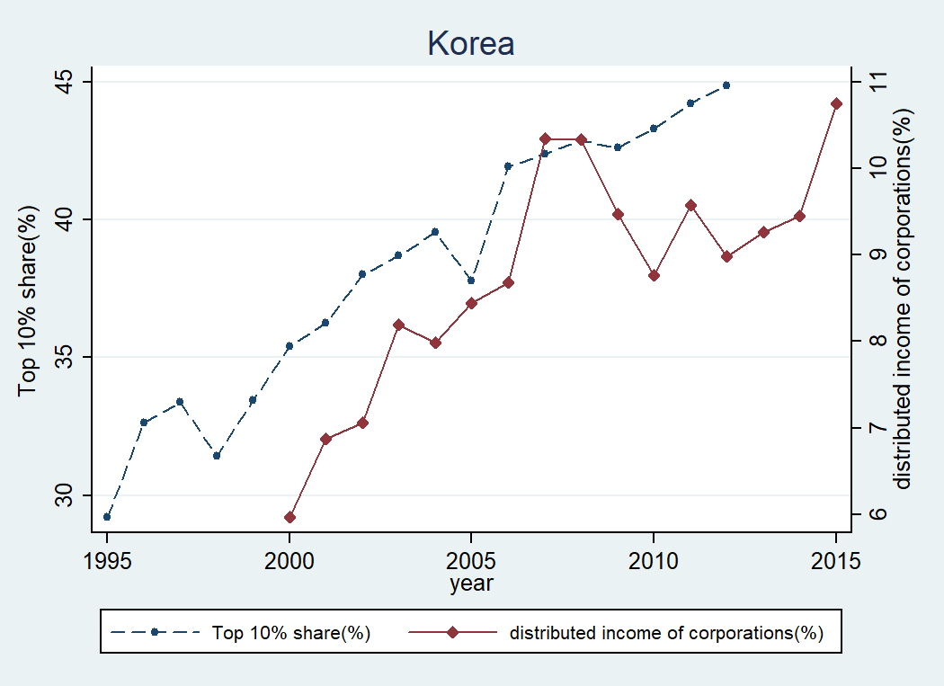
Dividend tendency and top 10% income share

Slide 32
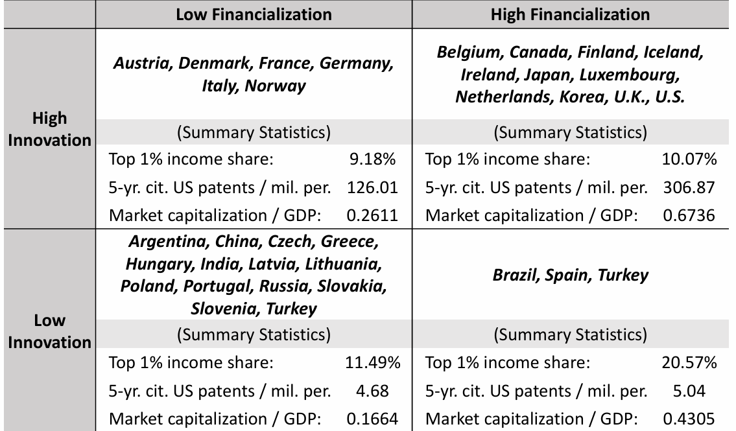
What caused inequality? Financialization vs. Innovation
(Lee & Lee 2025, What caused inequality, AEP) cf) Aghion et al. (2018),

Slide 33
한국이 영미식으로 수렴하였나?
각종 제도적 차이 더 볼 필요
A puzzle:
=> Korean convergence to the Anglo-American capitalism?
despite many differences in underlying institutions,
- labor institutions, corporate governance and culture,
the role and power of the government.
Need for some more analysis with more indicators:
1) Social indicators, including welfare
2) labor market institutions
3) political institutions: level of democracy (index)

Slide 34
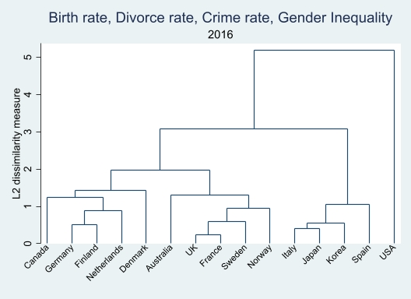
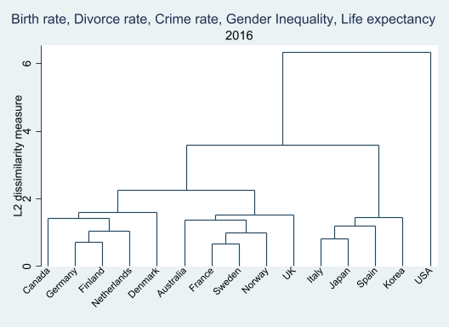
Variety of Capitalism in Social Indicators:
East Asian convergence with Southern Europe => Safe capitalism

Slide 35
Birth rate, Divorce rate, Crime rate, Gender Inequality Index, Life expectancy
 | Birth rate |  | Divorce rate |  | Life Expectancy |  | Crime rate |  | Gender inequality
 | 2005 | 2016 | 2005 | 2016 | 2005 | 2016 | 2005 | 2016 | 2005 | 2016
Nordic Europe + Canada = Equal but unhappy capitalism (high divorce, more crime, short live)
Canada | 10.60 | 10.60 | 2.2 | 1.7 | 80.2 | 82 | 2.1 | 1.7 | 0.14 | 0.10
Germany | 8.30 | 11.80 | 2.4 | 2.0 | 79.4 | 81 | 1.1 | 1.2 | 0.12 | 0.08
Finland | 11.00 | 9.60 | 2.6 | 2.5 | 79.1 | 81.5 | 2.3 | 1.3 | 0.09 | 0.06
Netherlands | 11.50 | 10.10 | 2 | 2.0 | 79.6 | 81.7 | 1.1 | 0.6 | 0.08 | 0.05
Denmark | 11.90 | 10.80 | 2.8 | 3.0 | 78.3 | 80.9 | 1 | 1.0 | 0.06 | 0.04
Group Avg | 10.66 | 10.14 | 2.40 | 2.24 | 79.32 | 81.42 | 1.52 | 1.16 | 0.10 | 0.06
Mixed Group = ‘Productive’ Capitalism (More child, otherwise modest) | ‘Productive’ Capitalism (More child, otherwise modest)
Australia | 12.80 | 12.90 | 2.6 | 1.9 | 80.8 | 82.4 | 1.3 | 0.9 | 0.14 | 0.11
France | 12.80 | 11.80 | 2.5 | 1.9 | 80.4 | 82.7 | 1.6 | 1.4 | 0.14 | 0.08
Sweden | 11.20 | 11.80 | 2.2 | 2.4 | 80.7 | 82.4 | 0.9 | 1.1 | 0.05 | 0.04
Norway | 12.30 | 11.30 | 2.4 | 1.9 | 80.3 | 82.5 | 0.7 | 0.5 | 0.09 | 0.05
UK | 12.00 | 11.80 | 2.6 | 1.8 | 79.2 | 81.2 | 1.4 | 1.2 | 0.20 | 0.14
Group Avg | 12.22 | 11.92 | 2.46 | 1.98 | 80.28 | 82.24 | 1.18 | 1.02 | 0.12 | 0.08
Southen Europe +Kor/Japan = Safe Capitalism (no child, less divorce, long live, less crime ) | Happy Capitalism (no child, less divorce, long live, less crime )
Italy | 9.60 | 7.80 | 0.8 | 1.6 | 80.9 | 83.4 | 1 | 0.7 | 0.18 | 0.08
Japan | 8.41 | 7.80 | 2.1 | 1.7 | 82 | 84.1 | 0.5 | 0.3 | 0.15 | 0.11
Spain | 10.60 | 8.80 | 1.7 | 2.1 | 80.3 | 83.5 | 1.2 | 0.6 | 0.12 | 0.08
Korea | 9.00 | 7.90 | 2.6 | 2.1 | 78.2 | 82.4 | 0.8 | 0.7 | 0.11 | 0.07
Group Avg | 9.40 | 8.07 | 1.80 | 1.87 | 80.35 | 83.35 | 0.88 | 0.57 | 0.14 | 0.08
US (high risk, dangeousr cap.) | 14.00 | 12.2 | 3.60 | 3 | 77.60 | 78.7 | 5.70 | 5.4 | 0.26 | 0.23

Slide 36
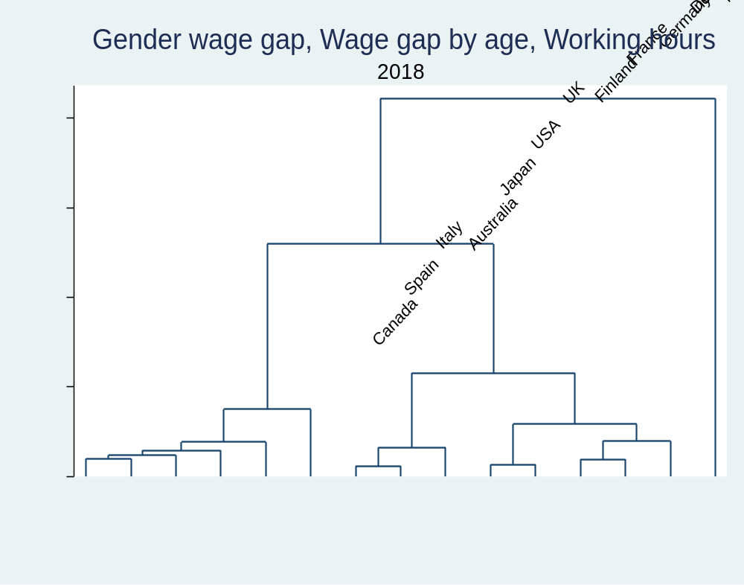
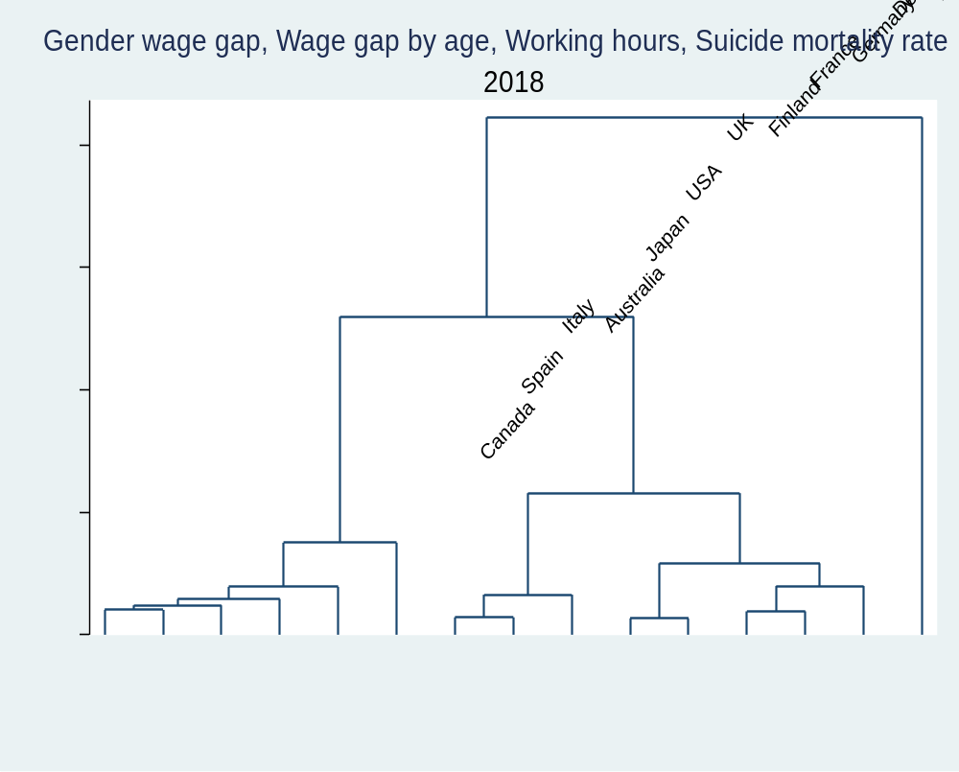
Varieties of Capitalism in Labor Market Institutions (+ Suicide Rates):
‘Path-dependent’ Korea = an outlier

Slide 37
Gender wage gap, Wage gap by age, Working hours, (Suicide mortality rate), 2018
 | Gender wage gap |  | Wage gap by age |  | Working hours |  | Suicide mortality rate
 | 2006 | 2018 | 2006 | 2018 | 2006 | 2018 | 2006 | 2018
Mixed group (US, Japap, Italy etc) More/long Work Hours
Canada | 21.12 | 18.52 | 3.44 | 0.15 | 1744.00 | 1708 | 11.20 | 12.00
Spain | 13.53 | 8.62 | 22.35 | 13.94 | 1713.70 | 1697.62 | 7.50 | 7.80
Italy | 10.51 | 5.71 | 29.46 | 18.52 | 1811.90 | 1719.40 | 6.70 | 6.70
Australia | 16.67 | 16.14 | -0.27 | 1.24 | 1802.43 | 1732.54 | 10.60 | 12.40
Japan | 32.98 | 23.54 | 0.68 | 1.83 | 1785.56 | 1680.17 | 23.90 | 16.70
United States | 19.25 | 18.91 | 7.93 | 8.65 | 1796.33 | 1781.57 | 12.10 | 15.70
Group Average | 19.01 | 15.24 | 10.60 | 7.39 | 1775.65 | 1719.88 | 12.00 | 11.88
 | UK/France, Finland= Med work, more gender gap, less senior premium |  |  | More work
United Kingdom | 21.72 | 16.31 | -4.70 | -1.90 | 1536.39 | 1536.18 | 7.80 | 8.10
Finland | -2.12 | 18.86 | 6.28 | 3.24 | 1608.00 | 1546.37 | 21.00 | 16.20
France | 9.39 | 11.82 | 32.31 | 17.08 | 1515.00 | 1514.41 | 18.50 | 14.20
Group Average | 9.66 | 15.66 | 11.30 | 6.14 | 1553.13 | 1532.32 | 15.77 | 12.83
 | Nordic Europe = Less work, Gender-Equal Pay, more senior premium
Germany | 18.54 | 15.44 | 9.26 | 9.75 | 1453.20 | 1384.70 | 12.80 | 12.90
Denmark | 10.17 | 4.86 | 2.40 | 2.45 | 1455.70 | 1381.29 | 14.70 | 11.40
Netherlands | 15.98 | 12.66 | 13.62 | 14.95 | 1430.45 | 1436.06 | 9.60 | 11.40
Norway | 8.21 | 5.13 | 3.99 | 10.03 | 1426.40 | 1419.20 | 12.80 | 12.00
Sweden | 11.02 | 7.14 | 2.96 | 5.33 | 1450.12 | 1466.18 | 15.00 | 14.90
Group Average | 12.78 | 9.05 | 6.45 | 8.50 | 1443.174 | 1417.49 | 12.98 | 12.52
Korea | 39.77 | 34.11 | 29.46 | 18.52 | 2228.00 | 1993.00 | 23.70 | 28.60

Slide 38
The Indexes for Labor-Working Status Investigated by OECD (2018)
 | Strictness of Employment Protection: Regular Indiv. Dismissal | Strictness of Employment Protection – Indiv. temporary Contracts | Public Expenditure on LMP ( Active Measures) | Public Expenditure on LMP ( Passive Meaures) | Collective Bargaining Coverage | Share of Temporary Employment | Trade Union Density
Korea | 2.42 | 2.13 | 0.36 | 0.38 | 14.80 | 21.20 | 11.60
Japan | 1.37 | 1.00 | 0.15 | 0.15 | 16.90 | 15.70 | 17.00
Group Average | 1.90 | 1.57 | 0.26 | 0.27 | 15.85 | 18.45 | 14.30
USA | 0.09 | 0.25 | 0.10 | 0.15 | 11.70 | - | 10.10
UK | 1.35 | 0.38 | - | - | 26.00 | 5.60 | 23.40
Canada | 0.59 | 0.25 | 0.21 | 0.49 | 30.10 | 13.40 | 25.90
Austrailia | 1.67 | 0.88 | 0.24 | 0.55 | 61.20 | - | 13.70
Group Average | 0.93 | 0.44 | 0.18 | 0.40 | 32.25 | 9.50 | 18.28
France | 2.56 | 3.00 | 0.75 | 1.97 | 98.00 | 16.70 | -
Germany | 2.60 | 1.38 | 0.68 | 0.70 | 54.00 | 12.60 | 16.60
Italy | 2.47 | 1.63 | 0.42 | 1.14 | 100.00 | 17.00 | 32.60
Spain | 1.96 | 2.47 | 0.71 | 1.45 | 80.10 | 26.80 | 13.00
Group Average | 2.40 | 2.12 | 0.64 | 1.32 | 83.03 | 18.28 | 20.73
Sweden | 2.45 | 0.81 | 1.11 | 0.46 | 88.00 | 16.80 | 65.60
Netherlands | 3.44 | 1.19 | 0.59 | 1.37 | 76.70 | 21.50 | 16.50
Denmark | 1.53 | 1.63 | 1.89 | 0.98 | 82.00 | 10.60 | 67.50
Finland | 2.00 | 1.56 | 0.94 | 1.27 | - | 16.50 | 60.00
Norway | 2.33 | 2.50 | 0.42 | 0.36 | - | 8.40 | 49.90
Group Average | 2.35 | 1.54 | 0.99 | 0.89 | 82.23 | 14.76 | 51.90

Slide 39
Active LMP (2018) as % of GDP : 적극적 노동시장 정책
 | Public employment services | 20. Training | 40. Employment incentives | Sheltered/ supported employment & rehabilitation | 60. Direct Job Creation | 70. Start-up Incentives | Out-of-Work Income Maintenance and Support
Korea | 0.05 | 0.06 | 0.04 | 0.02 | 0.15 | 0.04 | 0.38
Japan | 0.07 | 0.01 | 0.06 | 0.01 | - | - | 0.15
Group Average | 0.06 | 0.04 | 0.05 | 0.02 | 0.15 | 0.04 | 0.27
USA | 0.02 | 0.03 | 0.01 | 0.03 | - | - | 0.15
UK | - | - | - | - | - | - | -
Canada | 0.11 | 0.06 | 0.01 | - | 0.01 | - | 0.49
Austrailia | 0.15 | 0.01 | 0.01 | 0.06 | - | 0.01 | 0.55
Group Average | 0.09 | 0.03 | 0.01 | 0.05 | 0.01 | 0.01 | 0.40
France | 0.24 | 0.25 | 0.03 | 0.09 | 0.11 | 0.04 | 1.97
Germany | 0.43 | 0.18 | 0.02 | 0.02 | 0.02 | 0.01 | 0.70
Italy | 0.06 | 0.11 | 0.24 | 0.01 | - | - | 1.13
Spain | 0.15 | 0.12 | 0.08 | 0.11 | 0.12 | 0.13 | 1.43
Group Average | 0.22 | 0.17 | 0.09 | 0.06 | 0.08 | 0.06 | 1.31
Sweden | 0.28 | 0.10 | 0.49 | 0.24 | - | 0.01 | 0.46
Netherlands | 0.20 | 0.06 | 0.02 | 0.30 | 0.01 | - | 1.37
Denmark | 0.38 | 0.39 | 0.19 | 0.94 | - | - | 0.88
Finland | 0.15 | 0.38 | 0.08 | 0.12 | 0.20 | 0.02 | 1.27
Norway | 0.14 | 0.09 | 0.08 | 0.11 | - | - | 0.36
Group Average | 0.23 | 0.20 | 0.17 | 0.34 | 0.11 | 0.02 | 0.87

Slide 40
Democracy Index, Global Freedom Status, Corruption Perception Index
Country | Democracy Index (country ranking) | Global Freedom Status | Freedom Status (Political rights) | Freedom Status (Civil Liberties) | Corruption Perception (ranking)
South Korea | 8.03/10 (24) | 83/100 (Free) | 33/40 | 50/60 | 63/100 (31)
Singapore | 6.22/10 (70) | 47/100 (Partly Free) | 19/40 | 28/60 | 83/100 (5)
Japan | 8.33/10 (16) | 96/100 (Free) | 40/40 | 56/60 | 73/100 (18)
U.S. | 7.85/10 (30) | 83/100 (Free) | 33/40 | 50/60 | 69/100 (24)
U.K. | 8.28/10 (18) | 93/100 (Free) | 39/40 | 54/60 | 73/100 (18)
Canada | 8.88/10 (12) | 98/100 (Free) | 40/40 | 58/60 | 74/100 (14)
Australia | 8.71/10 (15) | 95/100 (Free) | 38/40 | 57/60 | 75/100 (13)
France | 8.07/10 (22) | 89/100 (Free) | 38/40 | 51/60 | 72/100 (21)
Germany | 8.80/10 (14) | 94/100 (Free) | 39/40 | 55/60 | 79/100 (9)
Italy | 7.69/10 (34) | 90/100 (Free) | 36/40 | 54/60 | 56/100 (41)
Spain | 8.07/10 (22) | 90/100 (Free) | 37/40 | 53/60 | 60/100 (35)
Sweden | 9.39/10 (4) | 100/100 (Free) | 40/40 | 60/60 | 83/100 (5)
Netherland | 9.00/10 (9) | 97/100 (Free) | 39/40 | 58/60 | 80/100 (8)
Denmark | 9.28/10 (6) | 97/100 (Free) | 40/40 | 57/60 | 90/100 (1)
Finland | 9.29/10 (5) | 100/100 (Free) | 40/40 | 60/60 | 87/100 (2)
Norway | 9.81/10 (1) | 100/100 (Free) | 40/40 | 60/60 | 84/100 (4)

Slide 41
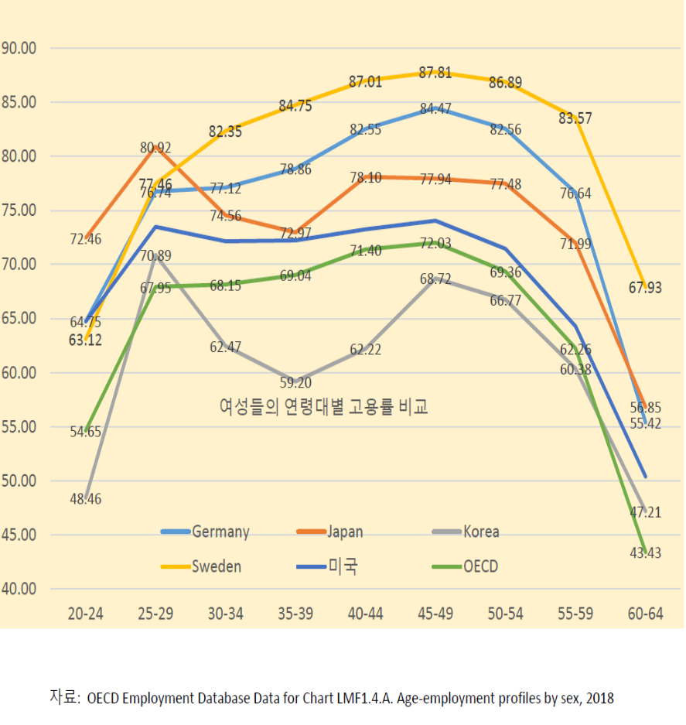
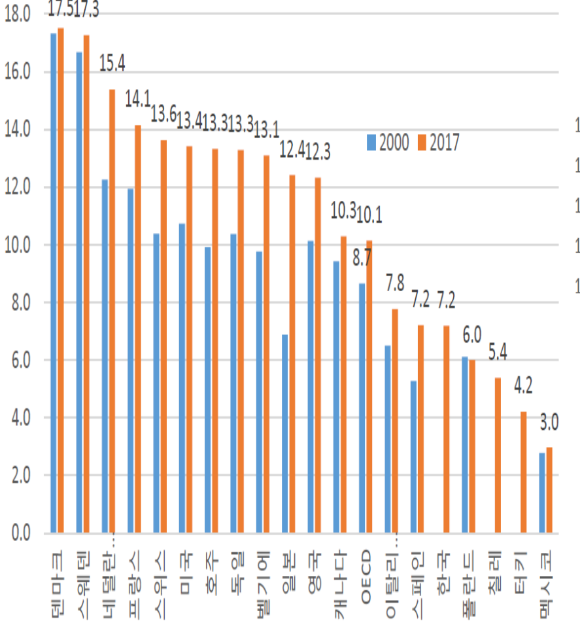
한국의 여성고용율=최저 (좌) vs, 낮은 보건/의료 사회복지 노동 비중 (우)
사회 서비스 (출산, 육아, 보육) 강화로 여성고용율 향상 –> 노령화 대응의 단기적 방안

Slide 42
요약: 동아시아 기적 2.0 가능할 것인가 1
이상을 정리하면,
한국은 성장률과 분배 등 거시 지표와 민주주의 수준 면에서는 영미식 자유방임 자본주의와 같은 구룹에 속하고,
기대수명, 범죄 등 사회지표 면에서 남유럽과 같이 안전한 자본주의에 속하고,
긴 노동시간, 남녀임금 차이에서는 다를 어떤 나라와도 비슷하지 않는 예외 구룹이고,
낮은 노조 조직율 면에서는 영미식, 노동시장 경직성에서는 유렵대륙형 혼합자본주의와 비슷하나,
적극적 노동시장 정책 등 북구 조정형 자본주의의 정책도 추구하고 있다.
결론적으로,
한국은 동아시아 자본주의애서 출발하여 고성장과 좋은 분배라는 기적을 창출; 서구열강 수준으로 소득이 수렴;,
외환위기 이후, 저성장, 분배악화의 길로 들어서서, 영미식 자본주의로의 수렴 경향이 일부 나타나기 시작,
그러나 현 상황은 어떤 특정의 서구 자본주의로 일관되게 수렴하고 있다고 말할 수는 없고,
지표에 따라, 각기 다른 서구자본주의 국가 군과 비슷하게 나타나서,
수렴은 수렴인데, 여전히 서구자본주의와는 여전히 다른 다층적 수렴이라고 말할 수 있다.
동아시아의 기적은 끝나기는 하였지만, 동아시아 자본주의에서 출발하여,
선진자본주의로 가는 또 하나의 길을 한국이 개척하였다고 자부심을 가질만한 점도 있다.

Slide 43
동아시아 기적 2.0을 향하여
한국자본주의를 좀더 행복하고 역동적 자본주의로 만드는 길 = 각 유형의 자본주의 장점 취하여 새로운 조합.
(미국의 혁신성, 남유럽/일본의 안전성, 북구의 유연성의 조합)
현재의 좋은 부분인 고수명, 낮은 범죄라는 ’안전한 자본주의‘ 측면을 유지하되,
노동시장을 유연안전하게 하고, 노동자 직업훈련 재교육 강화, 직무급 임금 체계 정립, 육아 출산 등
사회 서비스를 확충하여, 보다 높은 고용율 (특히 여성)을 달성하면 된다.
이 길이 저출산 노령화에 대한 효과적 중단기 대응이다.
AI와 같은 파괴적 혁신의 시대에 대응하기 위해, 사람들이 계속 새로운 기능과 숙련을 익혀
평생 고생산성 일자리를 가질 수 있도록 해야 한다.
AI에 기반한 자동화, 디지털화는 민간회사 뿐만아니라,
의료 교육 서비스 부문에 적극 도입하여, 지역간 이중구조 문제를 해결해야 한다.
분배는 선진자본주의 모든 나라에서 악화되고 잇는데,
그 공통 원인인 자산 (금융, 부동산)에 기반한 소득에서의 차이를 축소하는 조세정책 등이 필요하다.
즉, 다른 선진국들은 세전 분배 불평등도는 높으나 세후 불평등도는 대폭 떨어지는데,
한국은 세전 세후 별 차이가 없어서 조세의 재분배 기능이 작동하지 않고 있지 않는 점을 개선해야 한다.
그 동한 보수 및 진보 정권을 넘어서는 일관된 추세가, 저조세 저복지에서 중조세 중복지로 가는 것
과거 서구의 비효율적 복지국가의 전철을 밟지 않기 위해서는, 복지의 대상을 노년층보다는 근로연령층에 두고,
현금 살포 보다는 육아, 출산 등 실물서비스 중심으로 하는 성장 친화형 복지이어야 한다.
기업 차원에서는 이윤을 재투자, 노동성과급, 배당 이라는 3부분으로 쓰는데 있어서
적절한 균형 유지로, 성장과 분배 간에 조화가 필요하다.

Slide 44
동아시아 기적 2.0을 위한 정책 방향
동아시아 기적 2.0 = 성장의 회복만이 아니라 분배도 개선되야; 이는 new combination으로 가능
즉, 특정 자본주의 모방 보다는 각 유형에서 좋은 점 조합으로 새 동아시아 자본주의 창조
2. 한국과 미국의 혁신성의 원천은 다르고: value up 보다는 value in:
대기업은 가치사슬 국내유지비용 부담: 예) 인천남동공단의 볼트너트 기업 =현기차의 2차 벤더
긍융화 견제 해야: 미국의 제조업 공동화와 분배악화는 이윤/배당 극대화 요구하는 월가와 금융화의 결과
3. 성장율 제고 가능: 고용율 제고, 투자 제고 (국내 가치 사슬), 혁신
즉, 이윤성 (고배당) vs. 성장성 ( 많은 일자리): 미국자본주의는 전자. 한국은 후자로 가야;
대기업을 누를 것이 아니라 (억강부약), 중소기업을 빨리 대기업으로 만들어야 성장 가능
(중소기업 근로자 설문조사: 중소기업 일자리 개선보다 더 많은 대기업 일자리 희망 –이것이 분배 개선)
4. Value-in에 유리한 산업: IT < 자동차 < 바이오 (그린, 레드 바이오) < 방산; 삼바의 사례
동시에 short cycle 보다는 long cycle이고, 융복합지식 산업
5. 노동부족 = 출산율제고, 고용율 및 생산성 제고, 자동화+AI도입의 결합으로 극복
정년연장의 전제는 연공서열 아닌 직무급 임금체제와 유연/안전 노동시장
복지지출/GDP 비율은 유럽보다 낮으나, 가만히 있어도 달성 가능: 비율이 문제가 아니라, 내용과 지속가능성이 중요; 기본소득은 미국과 같이 행정 능력이 약한나라에 맞고,
한국은 정교한 선별적 복지 가능; 기본소득보다는 기본서비스로 가야 (단 청년배당은 ok);
노인보다는 근로연령측 복지 우선시해야 성장 친화적이고 지속가능;

Slide 45
한국자본주의:
4가지 Re-Set 으로 성장과 분배, 고용 3박자 달성
1) 새균형 (주주+이해관계자 자본주의): -> 과도한 단기이윤 위주의 주주자본주의 견제
- 의결권/배당을 주식보유 기간에 비례; 벤처/스타트업은 최초상장시 차등의결권 부여.
배당 대신 이를 재투자하면 감세 (예. 에스토니아)
2) 역량증진형 국가 = 케인지안복지국가+ 슘페터리안 workfare state 형 복지체제:
유연안전형 노동시장 + 현금 보다 사회서비스 (육아, 출산, 돌봄 등);
3) 개방+안정성
a) 거시금융 트릴레마 중 자본자유화 줄여, 환율/금리 자율성 제고
위기방지형 거시금융체제 완성: 외환건전성 3종 규제 적극활용
b) resilient/efficient GVC: 리쇼어링; 중법인세 (대신 구글세) +강한 통화로
-> 중법인세 (높으면, 공동화), 고최저임금 (디지털/자동화로 극복가능), 강한 통화 (내수자극;선진국형):
단, 법인세는 국가간 경쟁고려해야; 배당에 대한 과세, 재투자에 대한 감세가 같이 가야.
4) Short vs long cycle 산업+ 4차혁명형 디지털 인프라 = 국가혁신체제 2.0
➔ 역량증진형 자본주의, 포용적 혁신국가

Slide 46
감사합니다!!!

